Slide 1
Poza Metropolią… szanse i zagrożenia rozwojowe miast średnich w Polsce
Magdalena Szmytkowska
Uniwersytet Gdański
Europa Małych Ojczyzn. Kongres Małych i Średnich Miast
Wałbrzych – Stara Kopalnia, 24 kwietnia 2019 roku

Slide 2
Kwestie Definicyjne
ośrodki niemetropolitalne
ośrodki drugiego rzędu
ośrodki regionalne
ośrodki subregionalne
secondary cities
intermediate cities
medium-sized cities
mid-sized cities
miasta (po)średnie?
miasta duże?
miasta średnio-duże?
miasta średnie?

Slide 3
Kwestie Klasyfikacyjne
kryteria wielkościowe:
20 tys. - 200 tys. mieszkańców – najczęściej stosowane w pracach naukowych i opracowaniach UE (m.in. Rivkin&Rivkin 1992, Rondonelli 1993, Kunzmann 2010, ESPON 2006)
50 tys. - 250 tys. mieszkańców (Urban Audit II , Selada i in. 2012)
100 tys. - 250 tys. mieszkańców (Mega 1994)
100 tys. - 500 tys. mieszkańców (UN-Habitat 2014)
100 tys. - 500 tys. mieszkańców (Giffinger i in. 2007)
250 tys. - 500 tys. mieszkańców (Bolton, Hildreth 2013)
200 tys. – 1 mln mieszkańców (Galeone 2009)
500 tys. - 1 mln mieszkańców (World Cities Report 2016)
Polska (GUS):
20-100 tys. mieszkańców

Slide 4
Kwestie Klasyfikacyjne
kryteria funkcjonalne:
dziedzictwo postsocjalistyczne i poprzemysłowe
miasta monofunkcyjne vs zdywersyfikowane funkcjonalnie
ranga w systemie osadniczym
miasta (nie)będące stolicą regionu
atrakcyjność rezydencjonalna, inwestycyjna, turystyczna…
polityka miejska

Slide 5
Kwestie Klasyfikacyjne
kryteria lokalizacyjne:
miasta średnie leżące w obrębie obszarów metropolitalnych
miasta średnie leżące pomiędzy obszarami metropolitalnymi lub na ich obrzeżach
miasta średnie zlokalizowane na peryferiach państwa (Kunzmann 2010)
Notes:
miasta średnie leżące w obrębie obszarów metropolitalnych: profity metropolitalne, zazwyczaj długa historia i znaczny poziom lokalnej tożsamości, wysoki stopień „żywotności” miasta, lokalne tradycje, dobry poziom edukacji i usług publicznych, wysoki poziom poczucia bezpieczeństwa, dostęp do obszarów przyrodniczych i rekreacyjnych, relatywnie atrakcyjny i dostępny finansowo rynek nieruchomości
miasta średnie leżące pomiędzy obszarami metropolitalnymi lub na ich obrzeżach: gęsta sieć transportowa jako warunek korzystania z przewag metropolitalnych, wyspy w wiejskim otoczeniu ze wszystkimi udogodnieniami i atrakcjami przyrodniczymi, nieruchomości zdecydowanie tańsze niż w metropolii
miasta średnie zlokalizowane na peryferiach państwa: słabe powiązania z siecią dróg krajowych i europejskich, problemy gospodarcze, niska atrakcyjność inwestycyjna (zazwyczaj inwestycje finansowane z subwencji publicznych), marazm na rynku pracy, obszary odpływu absolwentów szkół średnich (Kunzmann 2010:30)

Slide 6
Kwestie Badawcze
too much & too different
istnieje zgodność jedynie co do faktu, że miasta średnie są pomiędzy
(in-between) miastami metropolitalnymi a miastami małymi
czy średnie „idą” drogą wielkich?
czy kreślą swoją własną ścieżkę rozwojową?
polski przekaz ma wymiar raczej pejoratywny: „średnie” jako „przegrani” przemian

Slide 7
Miasta średnie na tle (w cieniu?) Metropolii
„miasta średnie leżące poza regionami metropolitalnymi są ofiarami obecnej gorączki metropolitalnej w Europie” (Kunzmann 2010)
istnieje wiele mniejszych i silnie zdywersyfikowanych pod względem funkcjonalnym miast, które są w stanie sprostać współczesnym wyzwaniom urbanizacyjnym (Scott 2006)
lokalizacja, dziedzictwo historyczno-kulturowe, a nawet wielkość miasta mogą być elementami budującymi przewagę miast średnich (Puissant, Lacour 2011)
miasta nie-metropolitalne, z racji swojej wielkości i kompaktowości, są lepsze do życia i mają bardziej wyważone relacje z otaczającym je regionem (Bolay, Rabinovich 2003)
po raz pierwszy w historii rozmiar i skala miast przestały się liczyć (Landry 2013)

Slide 8
Szanse i zagrożenia rozwojowe miast średnich w świetle teorii (Ganao 2014)
„Plusy”
niższe ceny nieruchomości i niższe koszty życia
wyższy kapitał społeczny
większe poczucie wspólnoty
wyższy poziom lokalnej identyfikacji
dobra jakość życia
rozwój zrównoważony
„Minusy”
niższa dynamika rozwoju gospodarczego
mniejsze możliwości rozwoju dla pracowników wykwalifikowanych
słabsza dostępność międzynarodowa
trudności z przyciągnięciem i zatrzymaniem osób kreatywnych

Slide 9
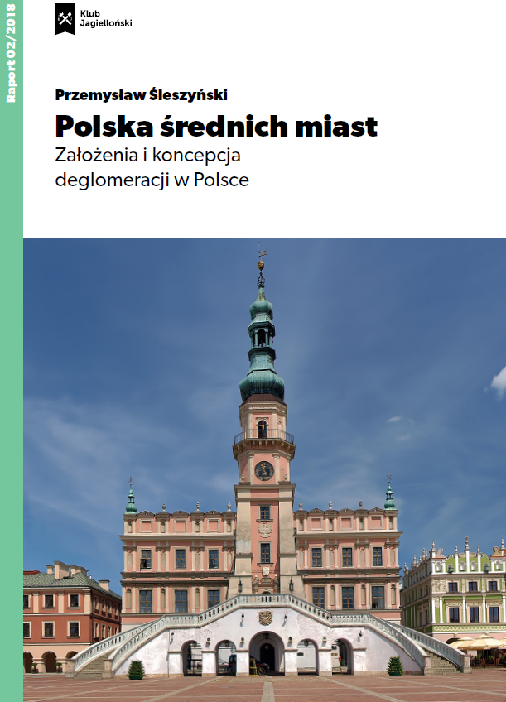
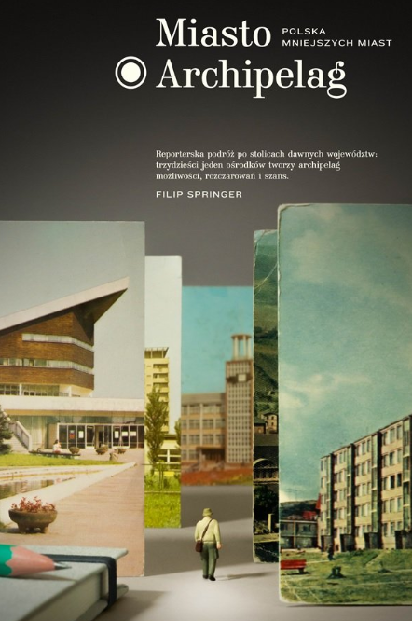
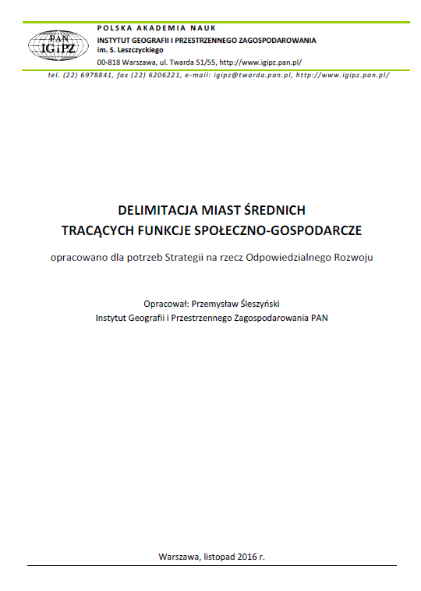
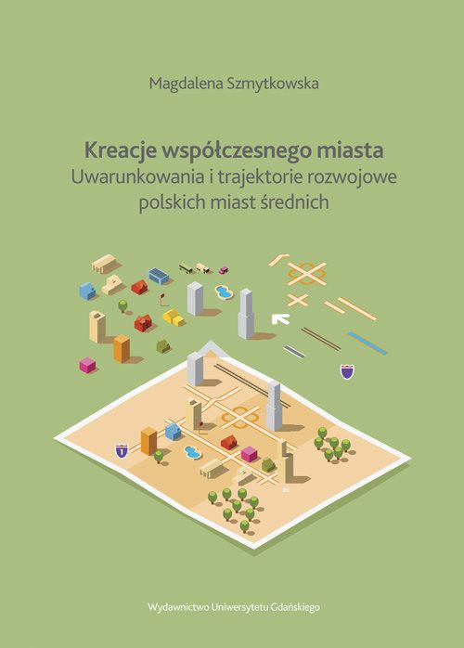
Czas średnich miast w Polsce
2016
2017
2019
2018
2016

Slide 10
Nie aż tak daleko od metropolii…? udział osób z wykształceniem wyższym

Slide 11
Nie aż tak daleko od metropolii…? udział nowo zarejestrowanych podmiotów sektora kreatywnego w liczbie nowo zarejestrowanych podmiotów ogółem w latach 2009-2018

Slide 12
W pewnych (kluczowych) kwestiach jednak daleko… przeciętne miesięczne wynagrodzenia brutto w relacji do średniej krajowej

Slide 13
Plusy miast średnich ocena jakości życia w mieście w stosunku do lat poprzednich w opinii mieszkańców

Slide 14
Minusy miast średnich słabe strony miast średnich w opinii mieszkańców
Elbląg: miejsca pracy, nowe inwestycje, służba zdrowia
Olsztyn: miejsca pracy, służba zdrowia, drogi
Słupsk: służba zdrowia, miejsca pracy, infrastruktura
Tychy: kultura i rozrywka, drogi, centra handlowe
Zielona Góra: miejsca pracy, służba zdrowia, komunikacja miejska

Slide 15
Z wyników badań… mieszkańcy miast średnich:
wykazują istotny poziom „zakorzenienia”, przejawiający się budowaniem tożsamości i obrazu miasta wokół wartości symbolicznych i tradycyjnych kierunków jego rozwoju
wskazują typowe problemy społeczne (brak pracy, niskie płace, słaby poziom opieki zdrowotnej) jako mankamenty rozwoju ich miast
nie odstają od miast „metropolitalnych” pod względem rozwoju sektora kreatywnego
mają poczucie rosnącej podmiotowości i sprawczości w zakresie współzarządzania miastem
dostrzegają i pozytywnie oceniają jakość życia w ich miastach

Slide 16
Z wyników badań… włodarze miast średnich:
poszukują „nowych” tożsamości, kreując nowe obiekty-symbole, które mają być atrakcyjne dla zewnętrznych użytkowników miasta
włączają lokalną społeczność miasta w możliwości decydowania o jego rozwoju poprzez wprowadzenie powszechnych narzędzi partycypacji – konsultacji społecznych oraz budżetu obywatelskiego
wspierają, współpracują i integrują sektor pozarządowy
nie czują się słabsi i gorsi od „metropolii” – ambitne pomysły rozwojowe i promocyjne

Slide 17
Wnioski 1/4
zatem wnioskując w kwestii dylematu
średnie vs. kreatywne…
Szanse rozwojowe polskich miast średnich:
niższe koszty nieruchomości
niższe koszty życia
relatywnie dobra jakość życia
kapitał społeczny i aspiracje mieszkańców
ważne historycznie i symbolicznie miejsca w przestrzeni publicznej
patriotyzm lokalny i znaczny poziom zakorzenia
tożsamość lokalna i poczucie wspólnoty
„ludzka” skala miasta związana m. in. z dostępnością czasową poszczególnych punktów miasta

Slide 18
Wnioski 2/4
zatem wnioskując w kwestii dylematu
średnie vs. kreatywne…
Zagrożenia rozwojowe polskich miast średnich:
relatywnie niska atrakcyjność inwestycyjna
słaby lokalny rynek pracy
ograniczona dostępność do rynku(ów) pracy
wykluczenie transportowe i komunikacyjne
postępujący odpływ migracyjny młodych mieszkańców

Slide 19
Wnioski 3/4
…i wnioskując odnośnie dylematów
średnie vs. kreatywne…
miasta średnie są bardzo zróżnicowane pod względem trajektorii rozwojowych oraz prowadzonej polityki miejskiej
lokalizacja stanowi istotny czynnik różnicujący tę pojemną wielkościowo i funkcjonalnie grupę miast
możliwości rozwojowe miast średnich stanowią wypadkową powyższych czynników

Slide 20
Wnioski 4/4
im większe, bardziej zdywersyfikowane i korzystniej zlokalizowane miasto średnie, tym więcej cech metropolitalnych w strukturach społeczno-gospodarczych oraz prowadzonej polityce miejskiej
im wyższy poziom zakorzenienia i obecność w przestrzeni miasta miejsc znaczących i symbolicznych, to poziom kapitału społecznego i tożsamości lokalnej wyższy („duma z miasta”)
relatywnie najgorzej radzą sobie miasta, których gospodarkę cechowała monokultura przemysłowa, nie mają bądź są rozmyte przestrzenie ważne społecznie i które utraciły status stolicy województwa („w ludziach to siedzi”)
Notes:
Zupelnie inne tłumaczenie mieszkańców – zle; władz – wyzwanie
Bądź – to w ludziach siedzi

Slide 21
Dziękuję za uwagę
Magdalena Szmytkowska
geoms@univ.gda.pl

